Slide 1
Родительское собрание.
Тема: "Учебная мотивация моего ребенка»
Педагог-психолог
КГАНОУ «Краевой центр образования»
Гамануха Ирина Сергеевна

Slide 2
«Учение, лишенное всякого интереса и взятое только силой принуждения, убивает в ученике охоту к овладению знаниями. Приохотить ребенка к учению гораздо более достойная задача, чем приневолить».
К.Д. Ушинский

Slide 3
Существует две группы учебных мотивов: внутренние и внешние
1. Внутренние (познавательные) мотивы.
Связаны с содержанием самой учебной деятельности и процессом ее выполнения, потребность в овладении новыми умениями, навыками и знаниями.
2. Внешние (социальные) мотивы.
Связаны с потребностями ребенка в общении с людьми, в их оценке и одобрении, с желанием ученика занять определенное место в системе доступных ему общественных отношений.

Slide 4
Главная задача взрослых
развивать у ребенка внутренние мотивы. Ему будет значительно легче учиться, если активность будет побуждаться такими мотивами, как интерес к знаниям.

Slide 5
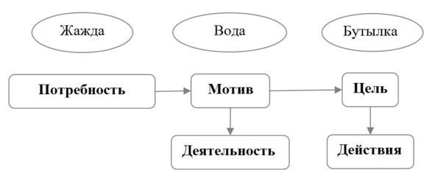
Схема формирования мотива

Slide 6
Вопрос?!
«Почему в 7-8-9 классе подростки не хотят учиться?» задает не одно поколение родителей. Один из ответов звучит как ни странно просто: происходит смена ведущего вида деятельности с учебы на общение.

Slide 7
Так же причинами спада учебной мотивации подростков могут быть:
У подростков наблюдается “гормональный взрыв” и нечетко сформировано чувство будущего.
Отношение ученика к учителю.
У девочек 7-8-го класса снижена возрастная восприимчивость к учебной деятельности в связи с интенсивным биологическим процессом полового созревания.
Личная значимость предмета
Непонимание цели учения.
Страх перед школой

Slide 8
Так что же все-таки делать?
Если ребенок не хочет учиться, а ценность образования представляется родителям безусловной, значит, его нужно просто заставить. Есть проверенная веками система поощрений и наказаний: если применять ее творчески, можно добиться неплохих результатов в управлении процессом. Потом чадо повзрослеет, разберется что к чему и еще будет нам благодарно за то, что не обращали внимания на его капризы.
Ничего не бывает просто так. У «нехотения» всегда есть конкретная причина. Возможно, ребенку не подходит эта программа, эта школа, эти учителя. Он не может и не хочет усваивать знания в одной форме, но, вполне вероятно, захочет, если форму поменять. По-настоящему заинтересованные в качественном образовании ребенка родители должны искать, пока не найдут нужное, и интерес ребенка к учебе не восстановится.
Не нужно заставлять и давить на ребенка, а также экспериментировать на нем и перетаскивать его из школы в школу. Он личность, а не объект приложения наших амбиций. Вспомните, как вы сами любили правила синтаксиса, химию галогенов или решение квадратных неравенств. Школьное образование — это еще не все. Пусть занимается тем, что ему нравится, и ищет себя. Со временем он сам во всем разберется.

Slide 9
Методы мотивации к учебе
Попытайтесь узнать причины нежелания учиться
Помоги осознать ценность обучения
Покажите наглядные примеры людей, которые добились своих целей в жизни и тех, кто смирился со своим невысоким положением
Ваш ребёнок увлекается чем-то – покажите, как его увлечение связано со школьными предметами
Поддерживайте увлечение ребенка в любой области
Если подросток ничем не увлекается и отказывается учиться, то попробуйте применить труд
Дайте понять ребёнку, что вы хотите ему помочь
Уважайте мнение и выбор подростка
Хвалите ребёнка и вместе радуйтесь его успехам

